Slide 1
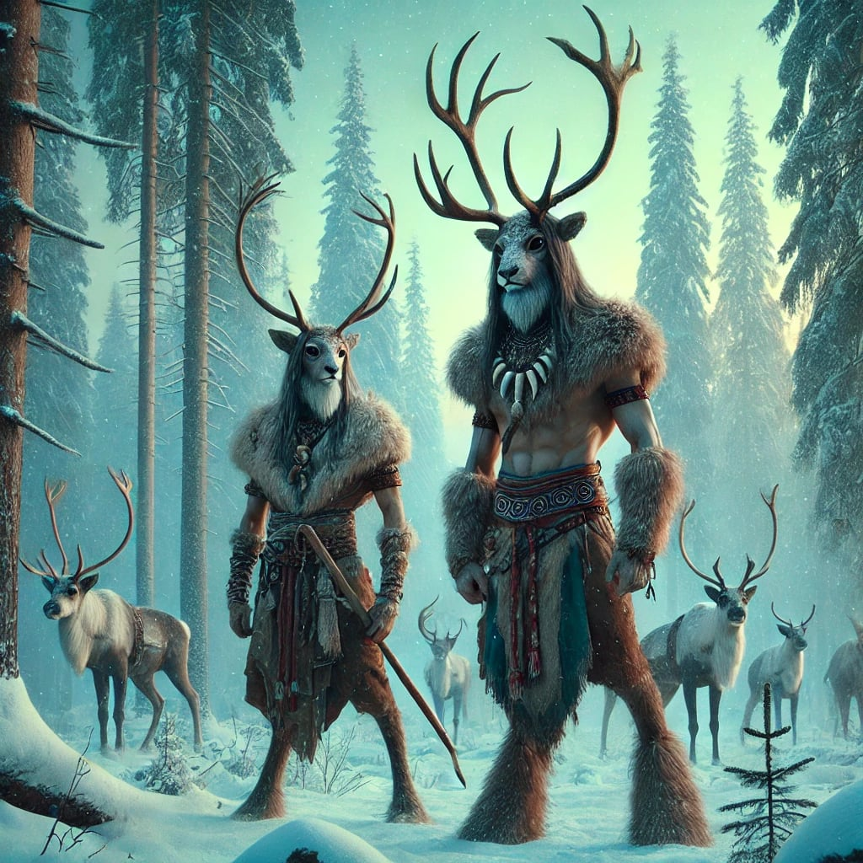
Sobí lidé
Martin Brázda
15074231@fsv.cuni.cz
Piers Vitebsky
vytvořeno v nástroji DALL·E
Notes:
Úvodní slovo a představení.

Slide 2
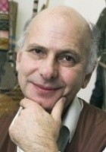
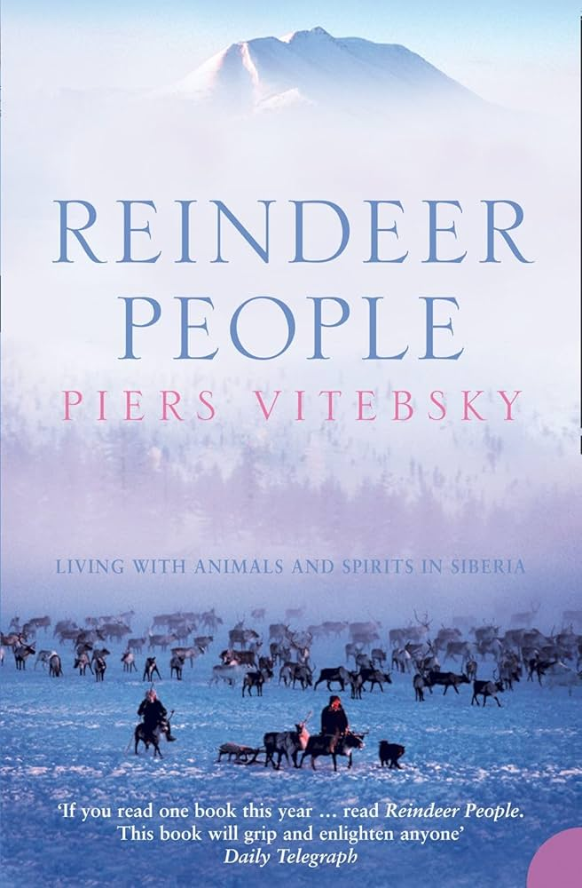
Piers Vitebsky
https://lubimyczytac.pl/autor/30570/piers-vitebsky
https://www.amazon.com/Reindeer-People-PIERS-VITEBSKY/dp/0007133634
Notes:
Piers Vitebsky je bristký antropolog, který studoval na Cambridgi a Oxfordu. Doktorát udělal na School of Oriental and African Studies v Londýně
Etnografické výzkumy prováděl například v Indii, na Srí Lance a následně na Sibiři
Mezi jeho nejznámější díla patří Dialogues with the dead, Living without the dead, The Shaman a právě Sobí lidé nebo-li Reindeer People

Slide 3
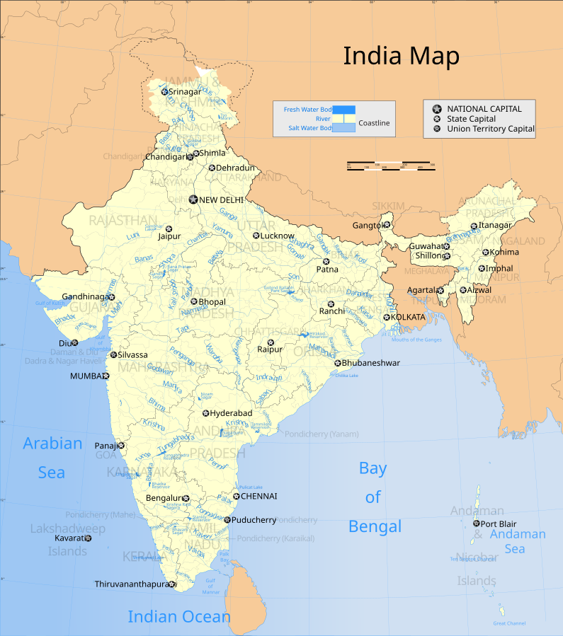
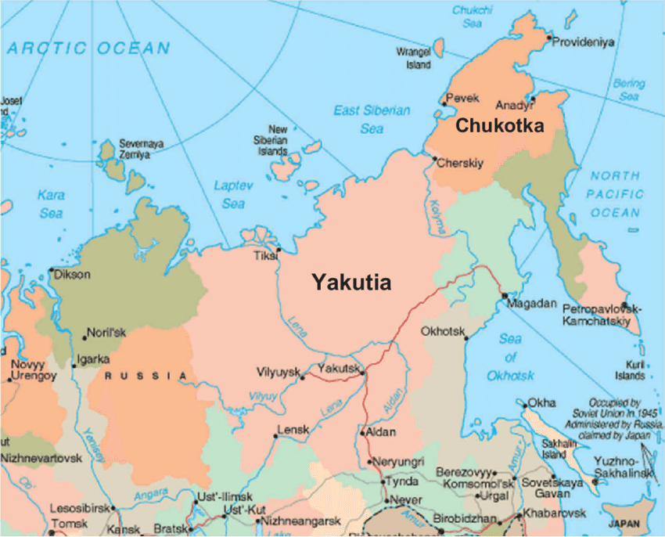
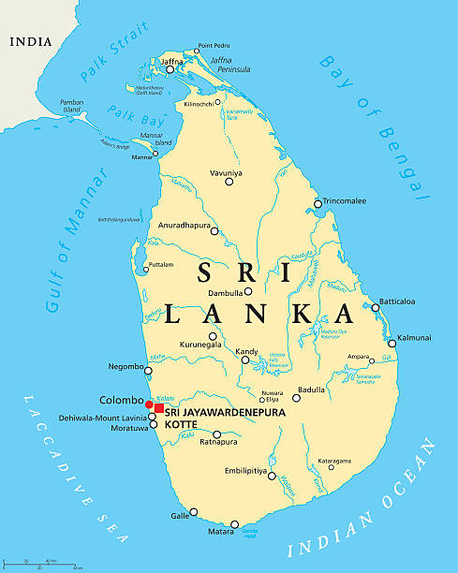
ZMĚNA a pobyt v TERÉNU
https://upload.wikimedia.org/wikipedia/commons/b/b1/India_map_en.svg
https://www.researchgate.net/figure/Map-of-eastern-Russia-open-access-showing-the-location-of-the-Yakutia-Republic-and_fig1_322841841
https://www.istockphoto.com/cs/vektor/politick%C3%A1-mapa-sr%C3%AD-lanky-gm545099518-98119193
Notes:
Nejdříve, jak jsem říkal, studoval kmeny v Indii a na Srí Lance, kde se zaměřil na šamanismus. Následně se dostal k příležitosti se zúčastnit expedice na Sibiř, do Západního Jakutska, která měla za cíl studovat dopady industrializace na domorodé obyvatelstvo.

Slide 4
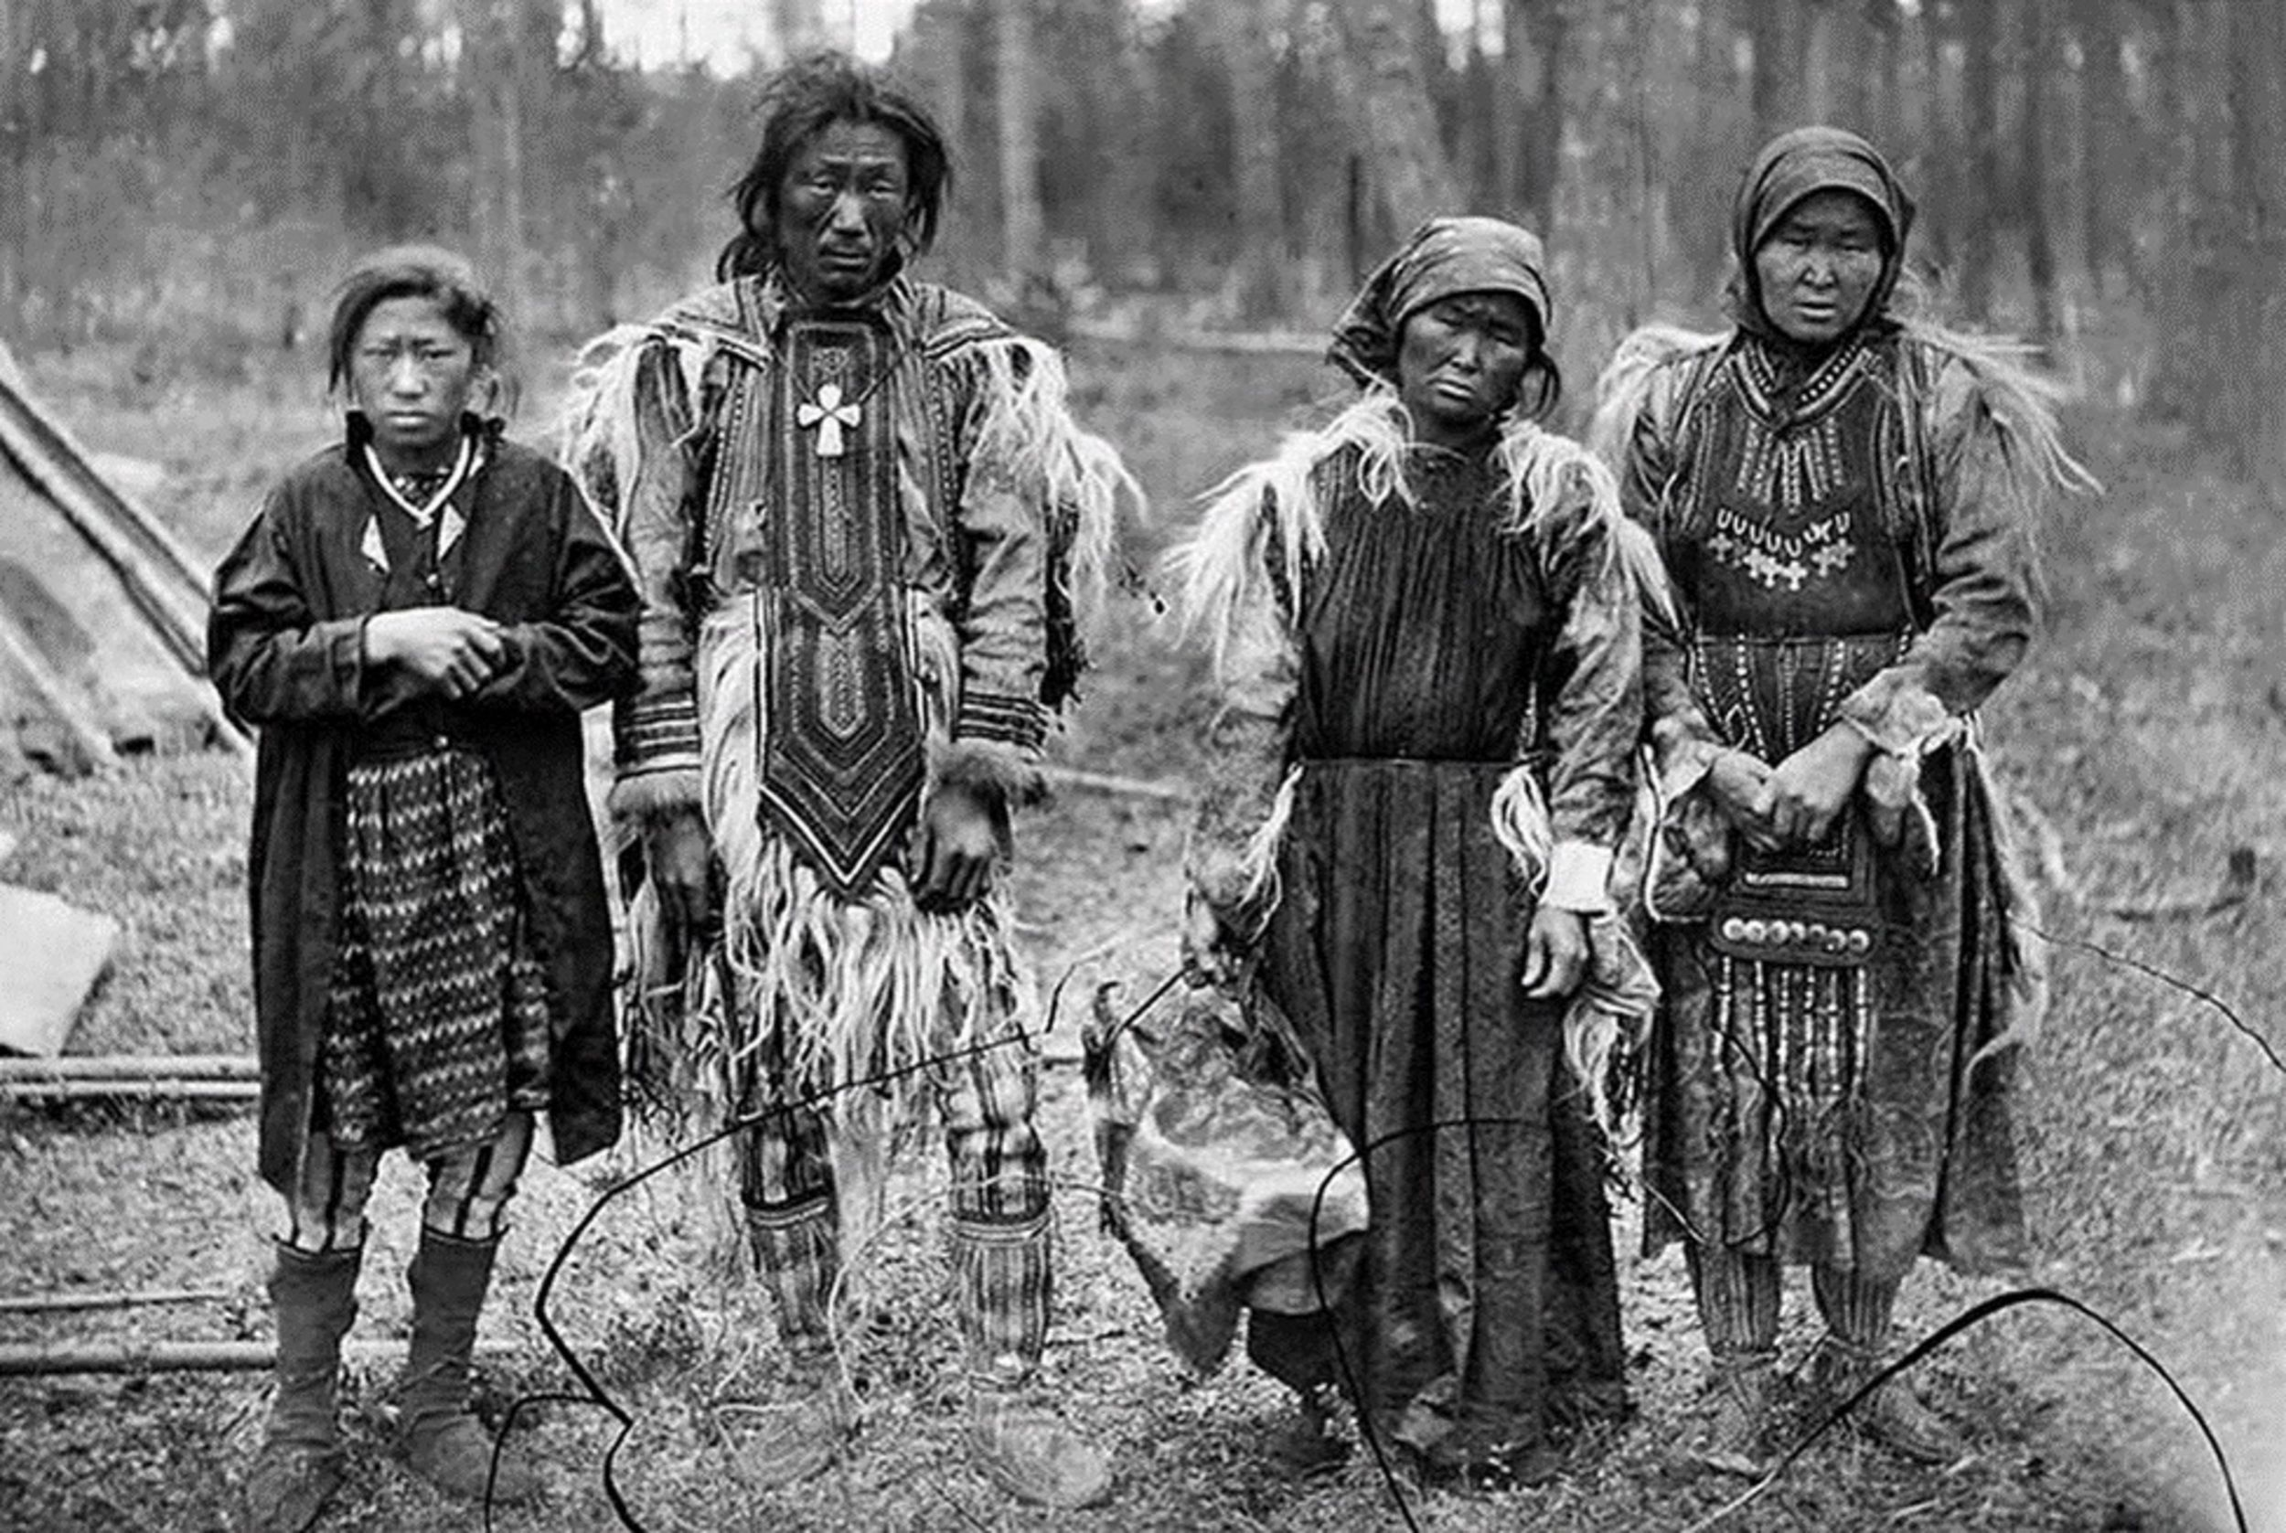
https://gulag.online/articles/tunguzske-povstani?locale=cs
Notes:
Zde se poprvé setkal s Evenky, fascinovala ho jejich kultura a způsob života. A tak se rozhodl, že se na Sibiř vrátí a bude se Evenkům věnovat dlouhodobě.
Cíl zkoumání se vlastně rozhodl změnit a zaměřit se na jejich šamanismus, spiritualitu a význam sobů v životech Evenků.
Nakonec s nimi strávil kolem 20 let.

Slide 5
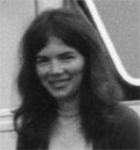
Judith Okely
https://isismagazine.org.uk/2018/07/sexist-politics-silencing-and-predatory-tutors-oxford-feminists-battle-to-be-heard/judith-okely/
Notes:
Okely tvrdí, že Antropologové často terén mění díky podnětům, které během výzkumu přijdou. Přínosné mohou být také náhodná setkání, díky kterým se výzkumník dostane k novým příležitostem. Dodává také, že dlouhodobý pobyt v terénu je pro dobrý antropologický výzkum klíčový.

Slide 6
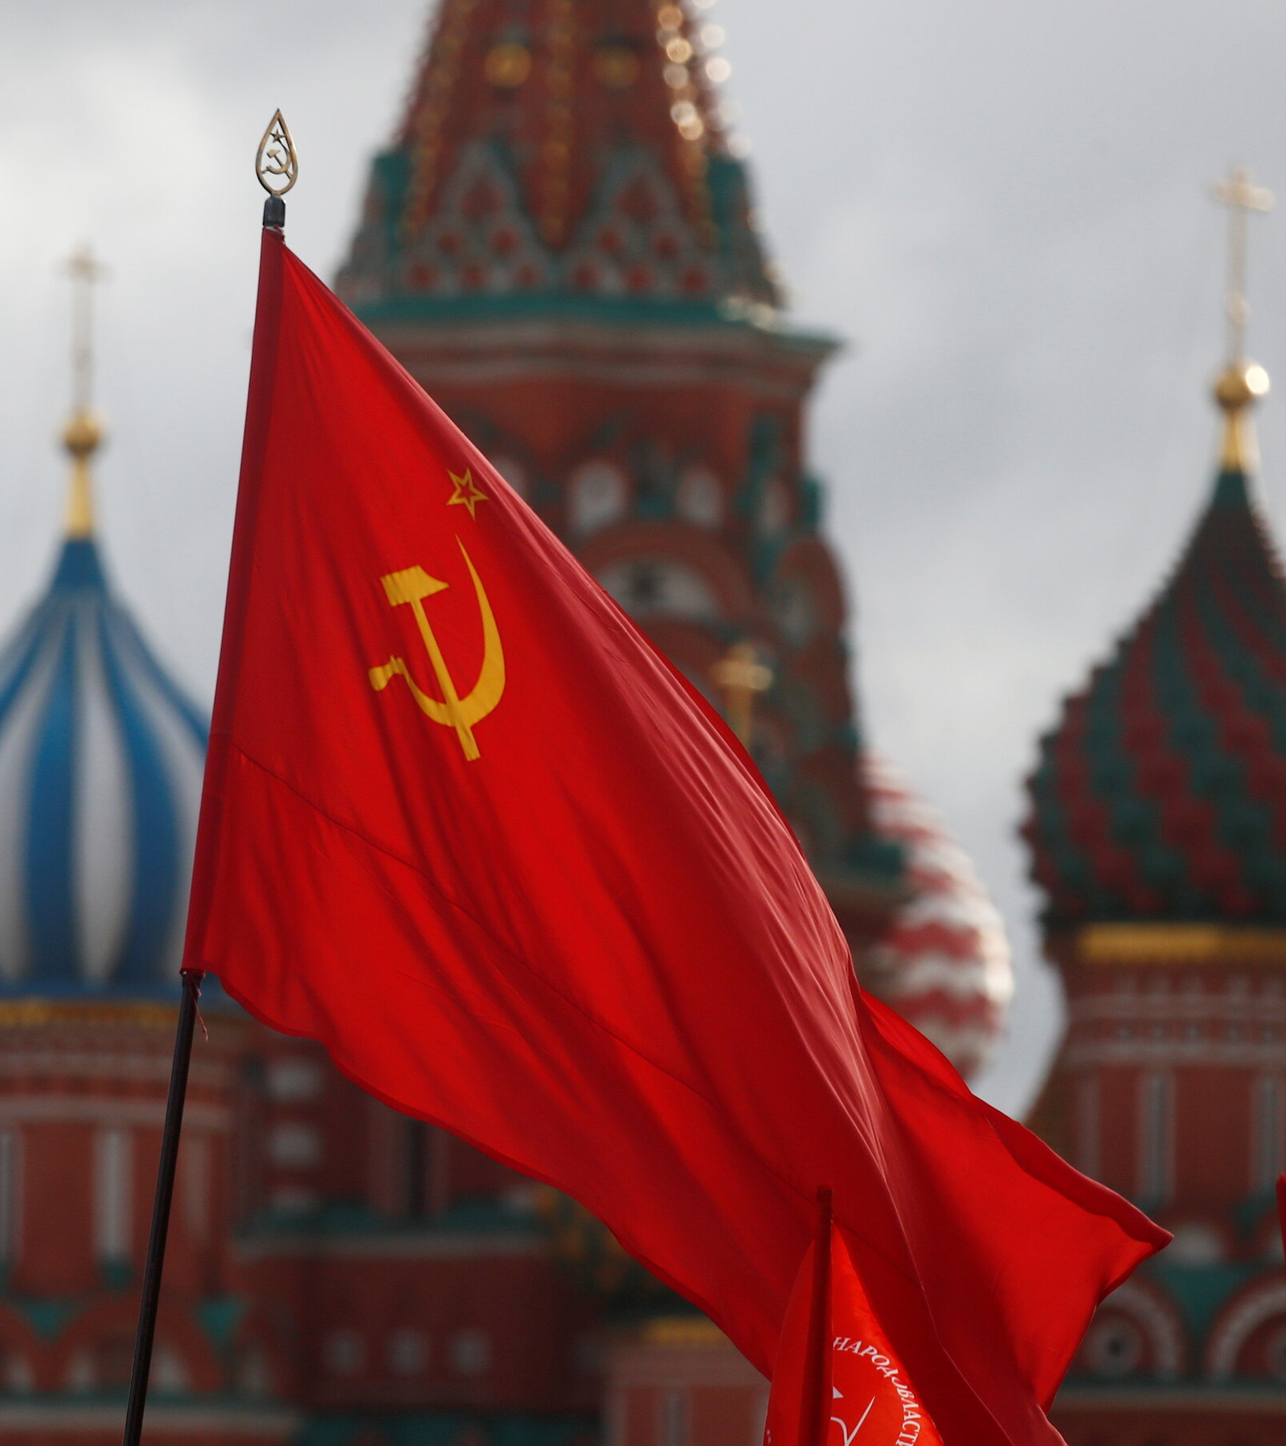
Vstup do TERÉNU
https://www.nytimes.com/2021/12/31/opinion/ussr-memorial-shutdown-ukraine.html
Notes:
Následný vstup na Sibiř pro něj nebyl jednoduchý. Vzhledem k množství byrokracie v bývalém komunistickém režimu Sovětského svazu to byl zdlouhavý proces. Navíc se potýkal s podezřívaní z toho, že chce výzkum zneužít k politickým cílům.
Musel úřady přesvědčit o tom, že jeho výzkum je čistě vědecký a nemá politické úmysly. Proto začal pracovat v Leningradském muzeu antropologie, načež mu byl po nějaké době vstup na Sibiř povolen.

Slide 7
Judith Okely
https://isismagazine.org.uk/2018/07/sexist-politics-silencing-and-predatory-tutors-oxford-feminists-battle-to-be-heard/judith-okely/
Notes:
Okely říka, že politická kontrola může být pro výzkumníka velká obtíž. Etika stojí na tom, co se autor rozhodne publikovat než na tématu jako takovém.

Slide 8
vytvořeno v nástroji DALL·E
Notes:
Vitebsky se naučil místní jazyk, snažil se držet principu nezanechat stopu, tedy co nejméně zasahovat do přirozeného prostředí Evenků a také mu šlo o citlivý přistup v interpretaci Evenků, aby nedošlo k jejich stereotypizaci.
Některé věci například nechává Vitebsky v knize v originále a pouze popíše význam, abychom ho pochopili.

Slide 9
Judith Okely
https://isismagazine.org.uk/2018/07/sexist-politics-silencing-and-predatory-tutors-oxford-feminists-battle-to-be-heard/judith-okely/
Notes:
Zde je opět relevantní Okely. Ta tvrdí, že některé termíny mohou být nepřeložitelné, protože v jazyce výzkumníka mohou mít jiný význam a tak je dobré je nechat v originálním znení.

Slide 10
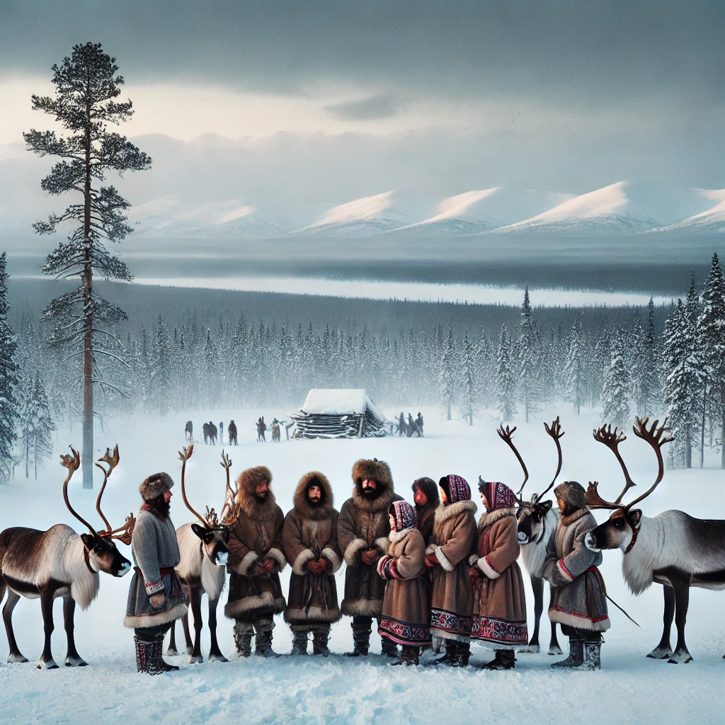
VZATH Evenků K SOBŮM
vytvořeno v nástroji DALL·E
Notes:
Evenkové měli velmi blízký vztah k sobům.
Sloužili jako zdroj potravy, zdroj na materiály jako například kožešiny a paroží, s čímž také obchodovali.
Sobi sloužili také jako dopravní prostředek pro lidi a přepravu věcí. V podstatě byli součástí každodenního života Evenků.
Evenkové se sobi kočovali a věděli, jak je stopovat a držet s nimi krok.

Slide 11
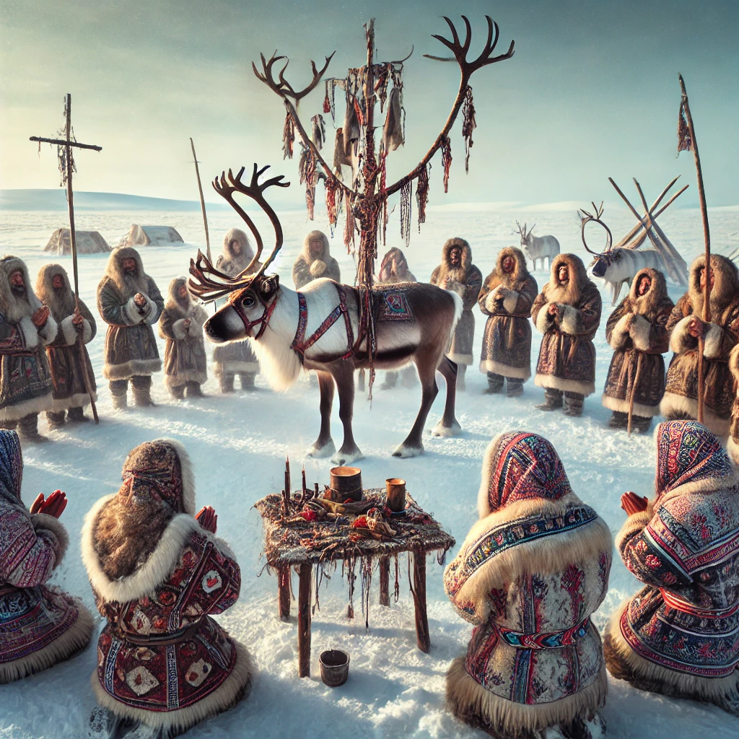
vytvořeno v nástroji DALL·E
Notes:
Evenkové sobi uctívali, zdobili a považovali za posvátné. Byli také součástí obětních rituálů.
Například obřad, při kterém je .sob zabit a jeho krev rozeseta po okolí na usmíření duchů.
Pokud v oblasti neměli sobi, použili koně s maskou soba.

Slide 12
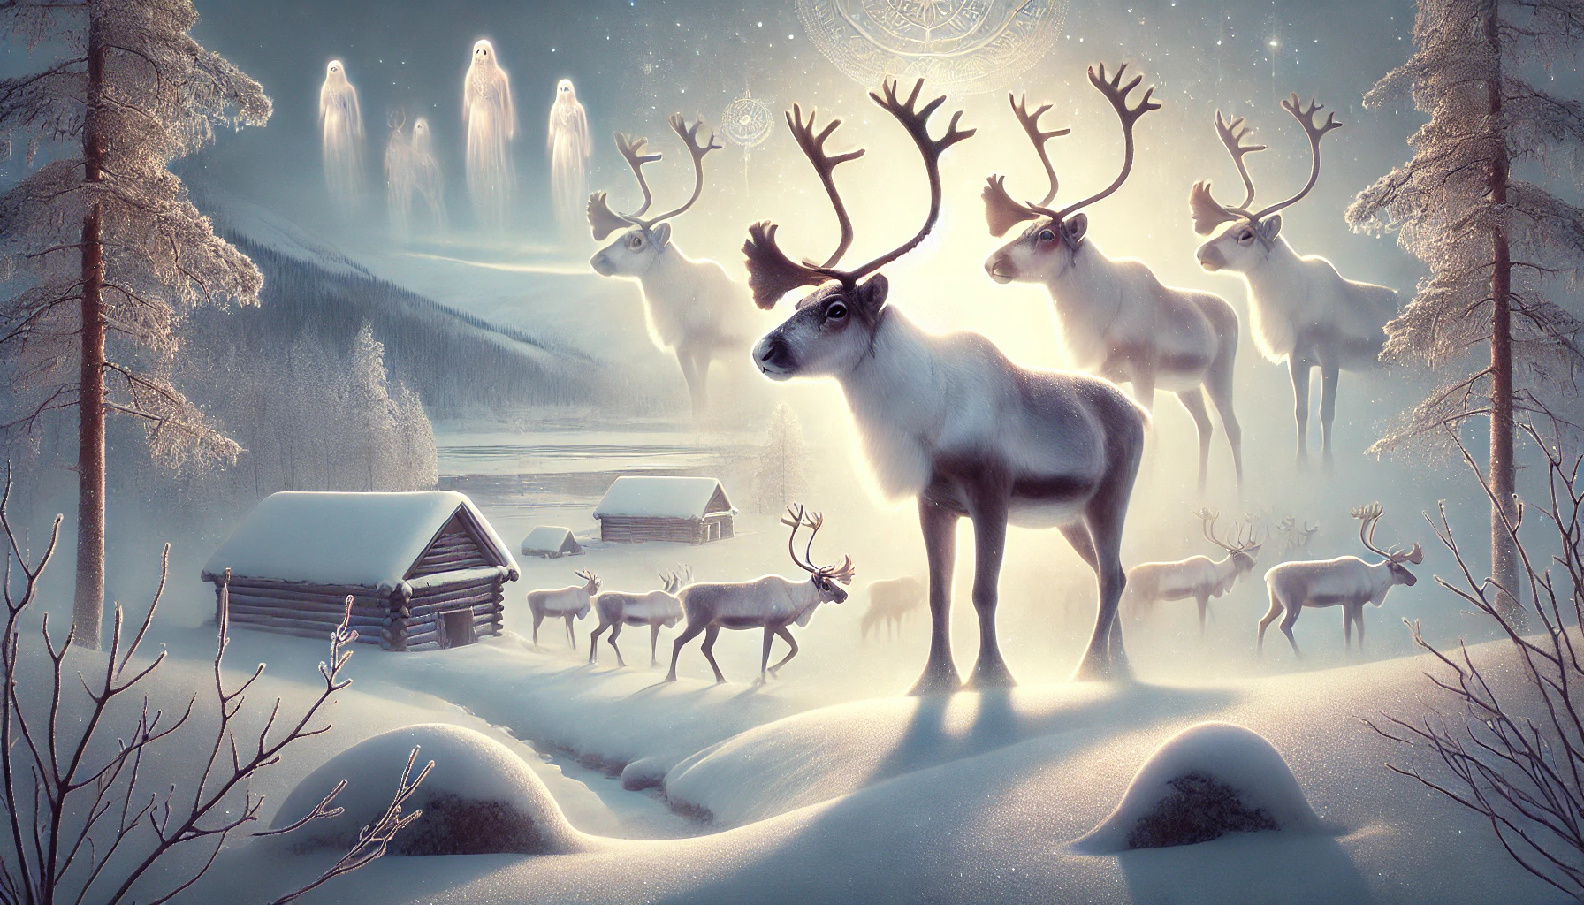
vytvořeno v nástroji DALL·E
Notes:
Sobi byli symbolem prosperity a života. Evenkové věřili, že sobi jsou přepravním prostředkem pro duše zemřelých na onen svět.

Slide 13
Judith Okely
https://isismagazine.org.uk/2018/07/sexist-politics-silencing-and-predatory-tutors-oxford-feminists-battle-to-be-heard/judith-okely/
Notes:
Okely říká, že zdánlivě izolované komunity jsou často ovlivněné globalizací a nejsou izolované úplně.

Slide 14
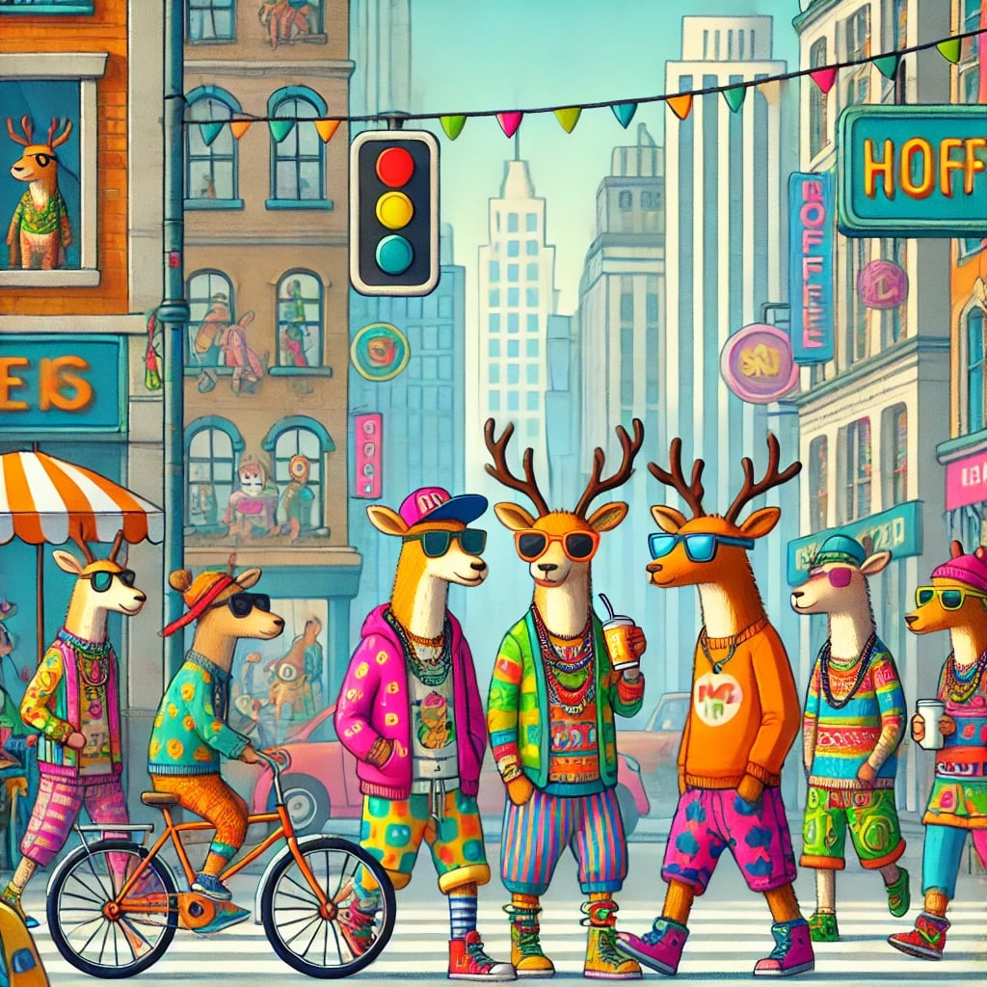
VLIv MODERNÍHO SVĚTA
vytvořeno v nástroji DALL·E
Notes:
Tvrzení Okely dokazují i jména, které Evenkové svým sobům dávali podle významných historických osobností – například Kleopatra.
Dalším vlivem moderního světa je výstavba ropovodů a plynovodů, o kterých se Vitebsky zmiňuje,v oblastech, kde Evenkové žijí.

Slide 15
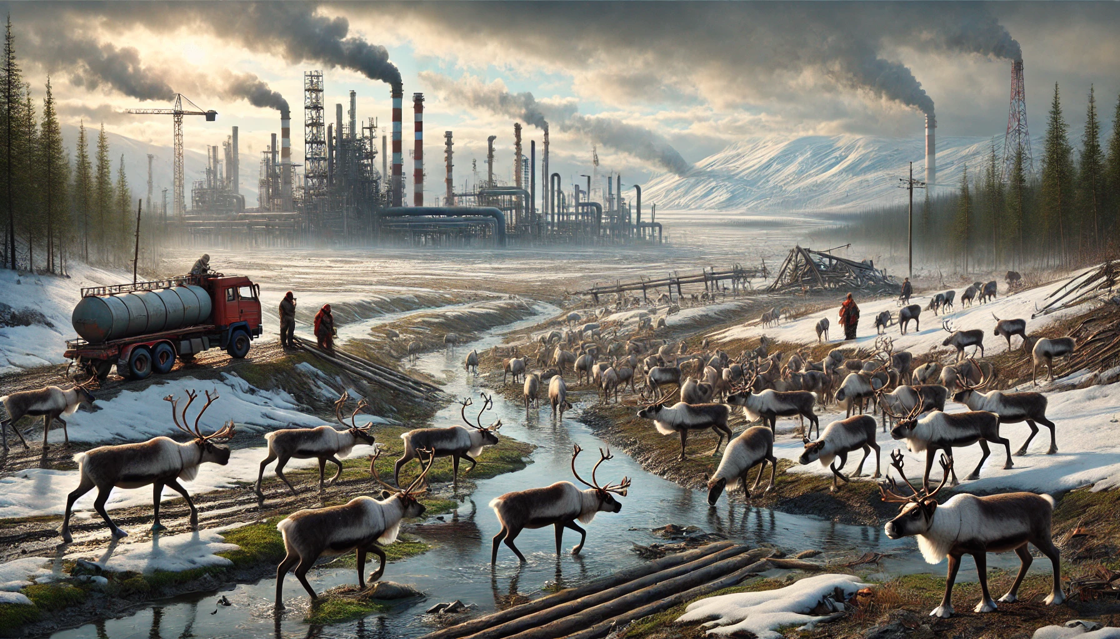
vytvořeno v nástroji DALL·E
Notes:
Negativním dopadem těchto proměn a klimatických změn vede k znečištění prostředí, kde Sobi žijí.
Přeměna krajiny ztěžuje tak Evenkům migraci se sobi a nacházení pastvin pro sobi.

Slide 16
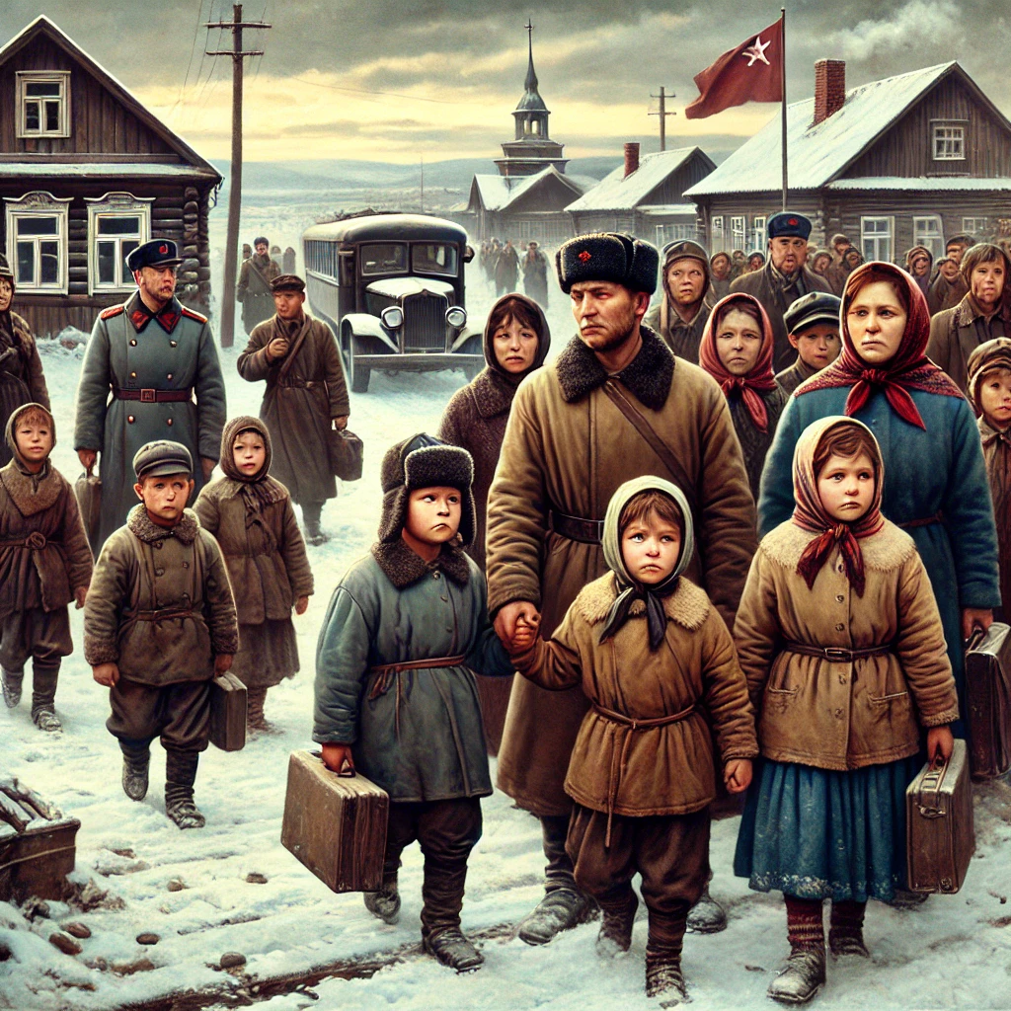
vytvořeno v nástroji DALL·E
Notes:
Dalším vlivem okolního světa na odlehlou komunitu Evenků je asimilace.
Ruská kultura má na Evenky velký vliv. Například jejich děti jsou odváděny do ruských škol.

Slide 17
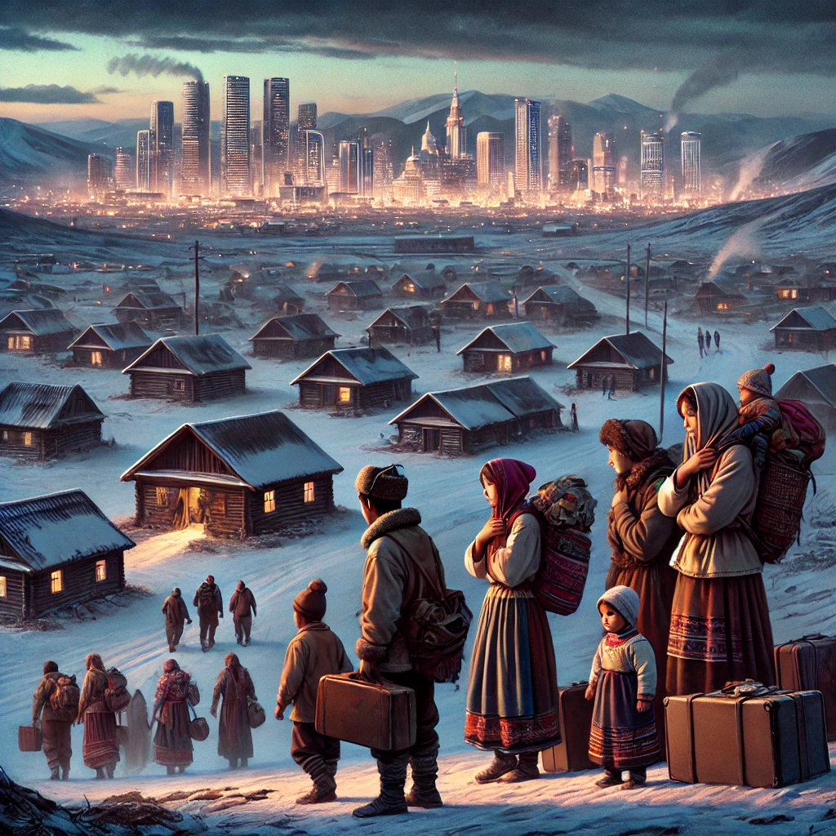
vytvořeno v nástroji DALL·E
Notes:
A mladí se tak následně stěhují do měst, což vede k oslabení původních Evenských komunit.

Slide 18
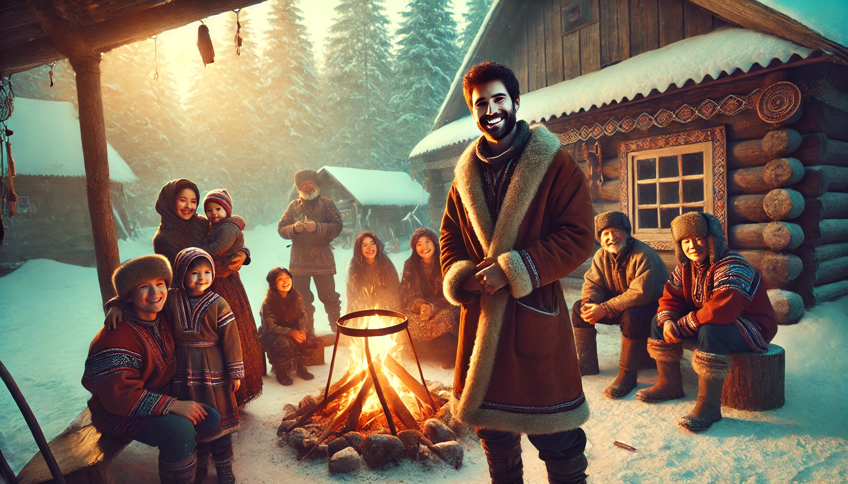
vytvořeno v nástroji DALL·E
Notes:
Vitebsky strávil mezi Evenky opravdu dlouhou dobu, v podstatě neviděl vyrůstat své vlastní děti. Podle jeho slov si ale mezi Evenky našel spoustu přátel. Později za nimi vzal i svou rodinu.

Slide 19
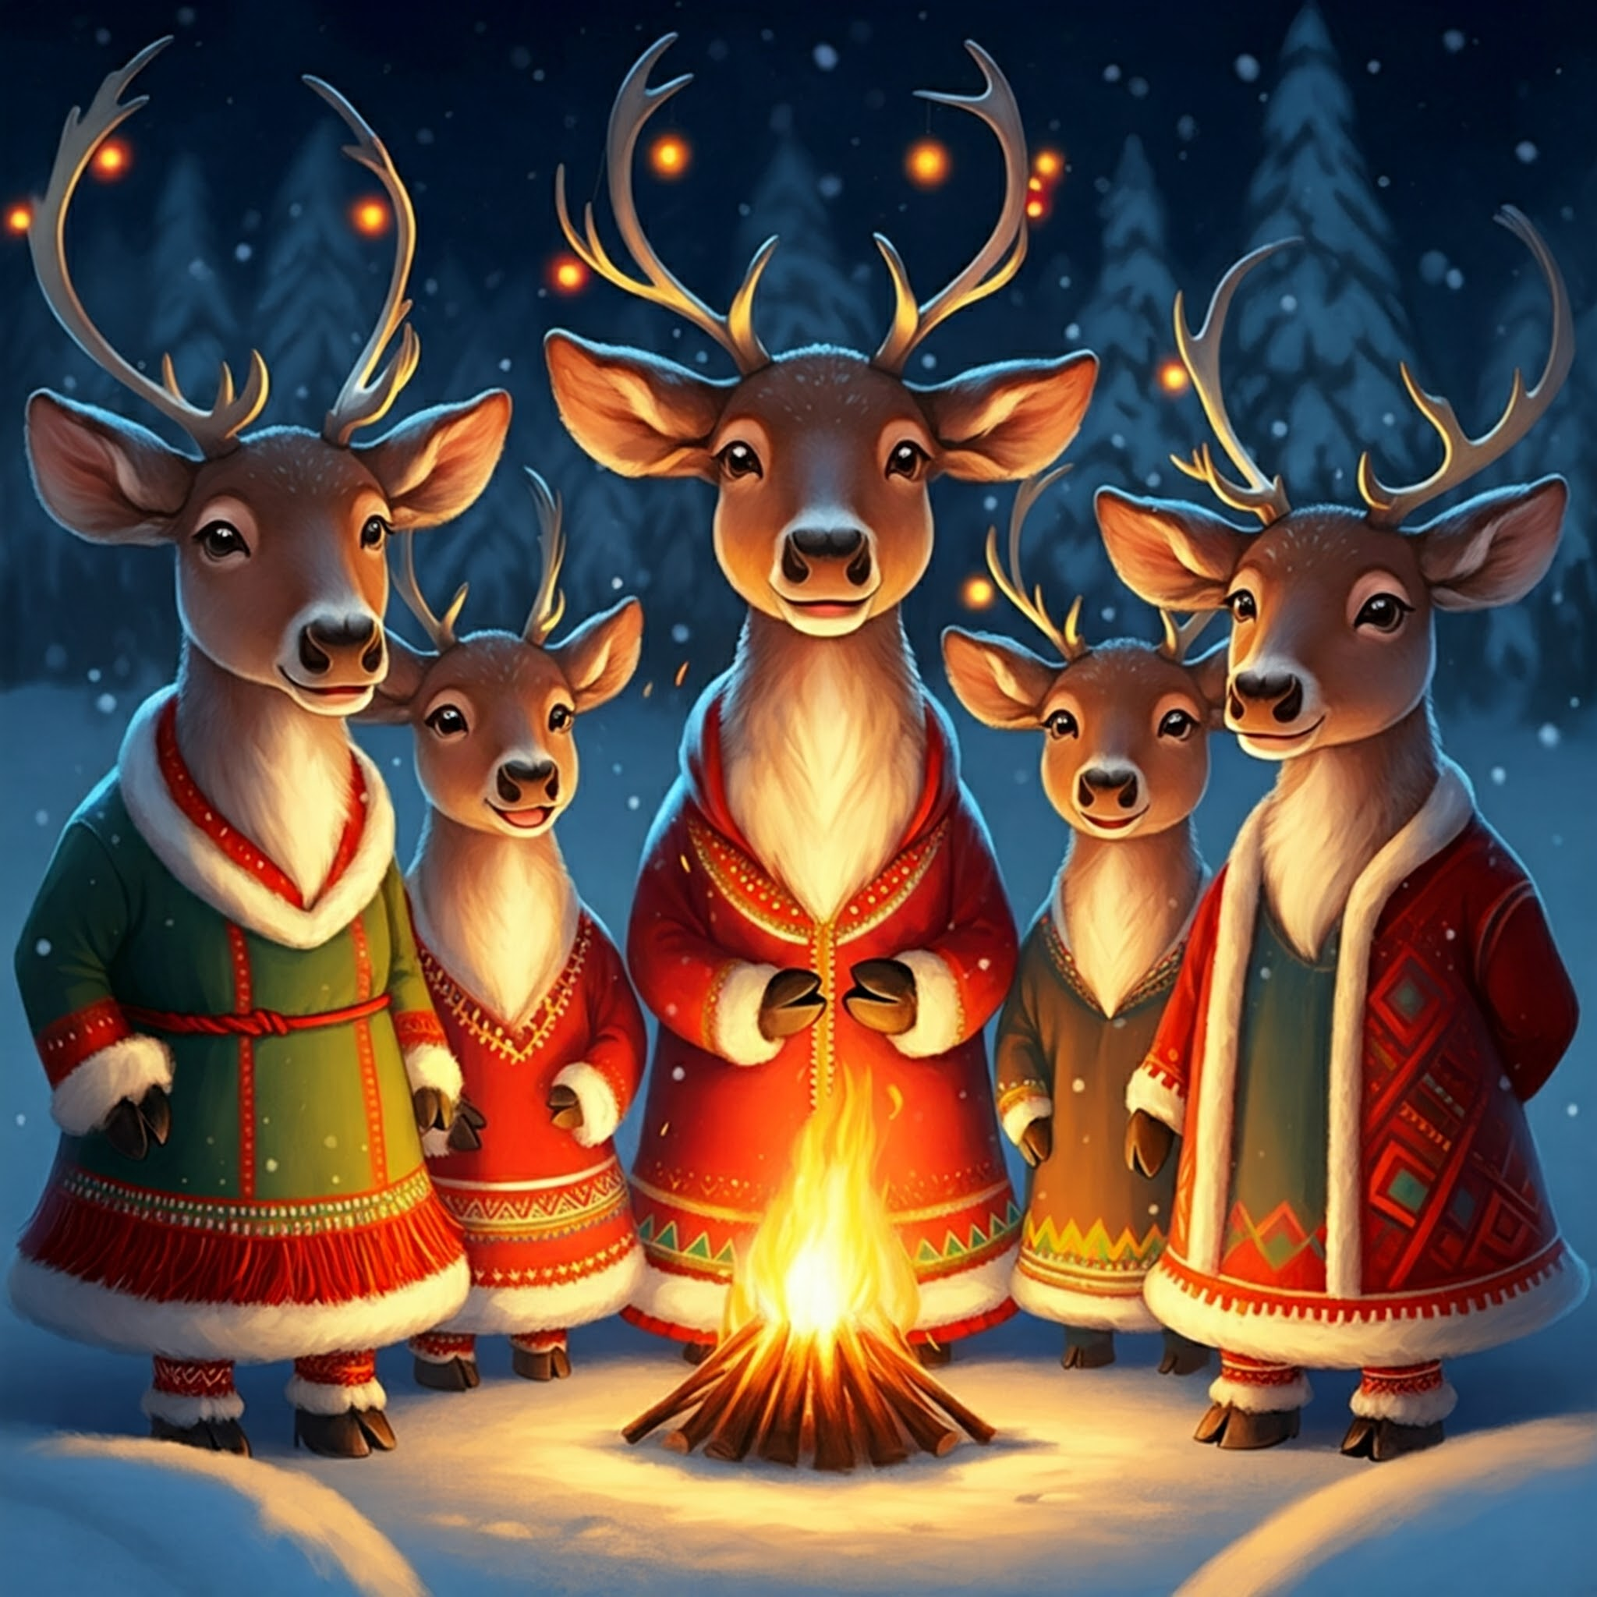
Děkuji za pozornost
vytvořeno v nástroji DALL·E
Notes:
To je z mé prezentace vše a já vám děkuji za pozornost.

Slide 20
Literatura
VITEBSKY, Piers. 2006. The reindeer people: living with animals and spirits in Siberia. Houghton Mifflin Harcourt.
OKELY, Judith. 2012. Anthropological Practice. Fieldwork and the Ethnographic Method. London, N.Y.: Berg.

